Slide 1
LP15 – Transitions de phase
Agrégation externe de Physique-chimie, option Physique

Slide 2
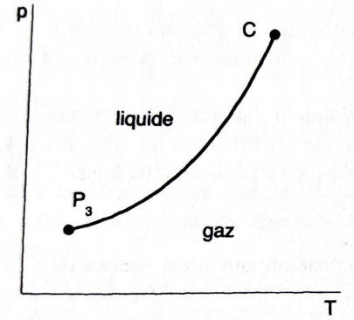
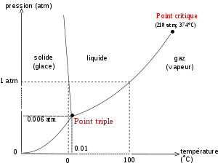
I. La transition liquide-vapeur 1. Diagrammes des variables d’état
B. Diu, Thermodynamique (2007) et https://fr.wikipedia.org/wiki/Diagramme_de_phase

Slide 3
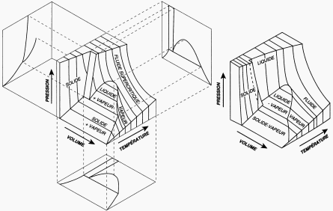
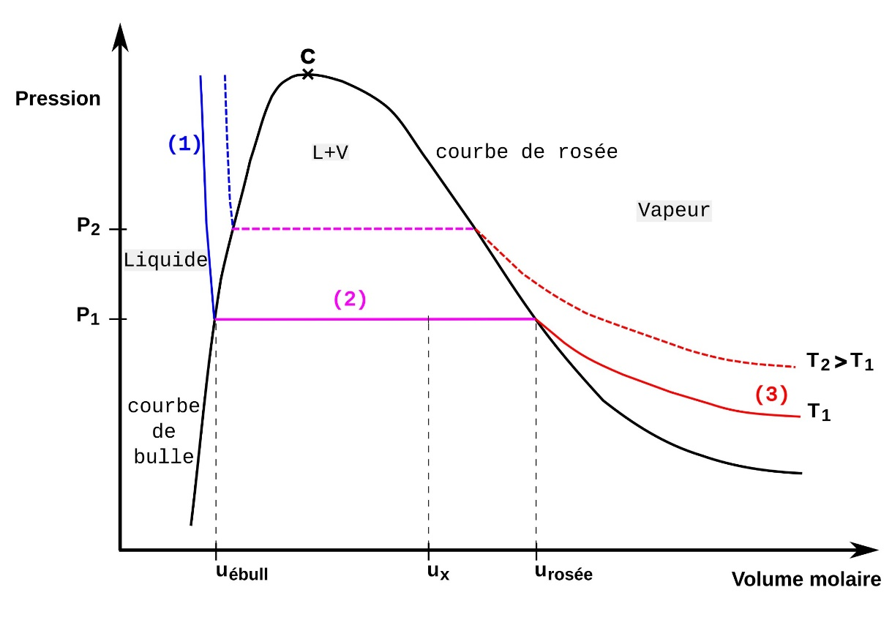
I.1) Diagrammes de variables d’état
https://users.lal.in2p3.fr/puzo/thermo/cours_thermo.pdf

Slide 4
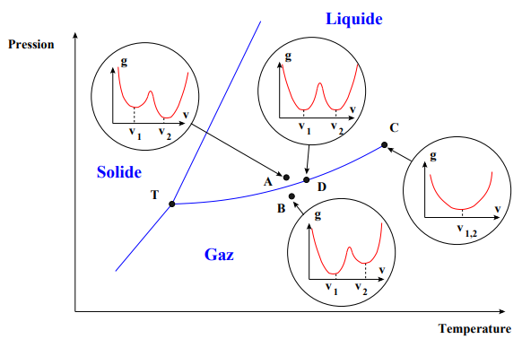
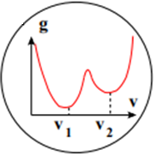
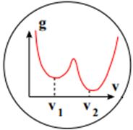
I.2) Description thermodynamique
https://users.lal.in2p3.fr/puzo/thermo/cours_thermo.pdf

Slide 5
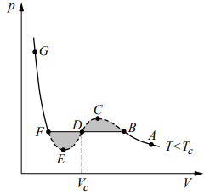
I.4) Modélisation de la transition
https://users.lal.in2p3.fr/puzo/thermo/cours_thermo.pdf

Slide 6
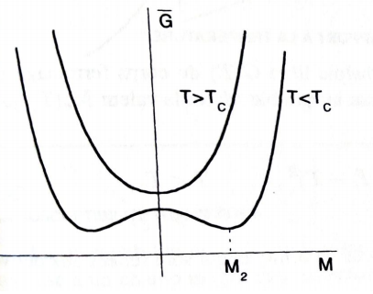
II.3) Confrontation aux résultats
Diu thermodynamique, édition Herman 2007

Slide 7
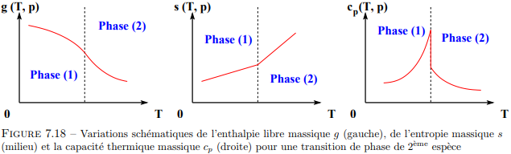
II. La transition ferro-paramagnétique Prédiction du modèle
Généralisation des résultats aux transition du second ordre (https://users.lal.in2p3.fr/puzo/thermo/ )

